Slide 1
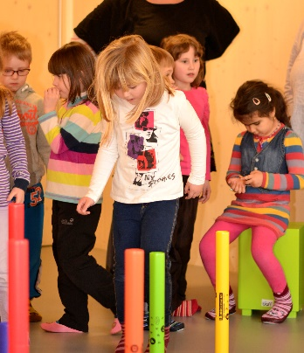
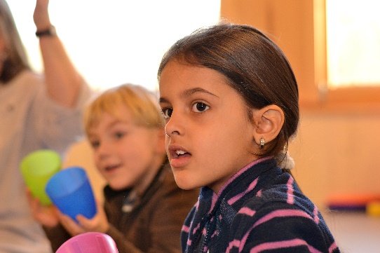
„SINGEN-BEWEGEN-SPRECHEN“
Ein musikalisches Bildungsangebot
zur Sprachförderung
10.10.2026, „Einführung in SBS“
Tanya Soares
Referentin ARGE SBS
Notes:
09.10.2026
1

Slide 2
Themen
Arbeitsgemeinschaft Singen-Bewegen-Sprechen
„ARGE SBS“
SBS-Fortbildungstage 2026/27
Entstehung, Profil und Zielsetzungen von SBS
Rahmenplan SBS
Förderung von SBS-Maßnahmen
SBS 2026/27 - Perspektive

Slide 3



1. ARGE SBS
Partner:
Landesmusikverband Baden-Württemberg e.V. +
Landesverband der Musikschulen Baden-Württembergs e.V.
beauftragt vom Land mit
Registrierung SBS-Bildungskooperationen
Zertifizierung musikpädagogische Fachkräfte / Durchführung Fortbildungen

Slide 4
1. ARGE SBS
Fachliche Begleitung / Beratung SBS-Bildungskooperationen: Bildungspartner + musikpäd. Fachkräfte + päd. Fachkräfte Kita
Qualitätssicherung
Information / Beratung zum Förderweg SBS in Kolibri
Zusammenarbeit Kultusministerium + L-Bank

Slide 5
2. SBS-Fortbildungstage 2026/ 2027
SBS-Fachkraft
Voraussetzung für die Teilnahme an der Zertifizierung:
S-B-S in der KiTa
Abgeschlossenes Hochschulstudium EMP / Rhythmik o.ä.
Alternativ: abgeschl. berufsqualifizierende musikalische oder pädagogische Ausbildung + langjährige Unterrichtserfahrung + anerkannte Weiterbildung in der Elementaren Musikpädagogik
Pädagogische Fachkraft (Im Sinne des § 7 Absatz 1 KiTaG)
Freiwillige Teilnahme an den Fortbildungstagen - Teilnahmebestätigung

Slide 6
2. SBS-Fortbildungstage 2026/ 2027
Voraussetzung für die Zertifizierung
5 Pflichtmodule
3 von 6 Wahlpflichtmodulen
Zur nachhaltigen Sicherung der Qualität
Teilnahme an der SBS-Zertifizierung

Slide 7
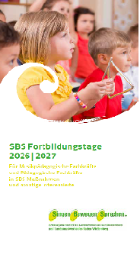
2. SBS-Fortbildungstage 2026/ 2027
S-B-S in der KiTa
kontinuierliche bedarfsgerechte Fortbildung
(lebenslanges Lernen) und Erfahrungsaustausch
Online SBS-Forum
Virtuelle SBS-Stammtisch
SBS Modulübersicht

Slide 8
2. SBS-Fortbildungstage 2026/ 2027
Ausnahmen Umfang der SBS-Zertifizierung
Individuelle Vereinbarungen der ARGE SBS mit Hochschulen/Bundesakademien
HMDK Stuttgart – SBS im Curriculum
Master Music & Move, BA Trossingen
Musik und Bewegung mit 4 – 6-jährigen Kindern an Musikschulen“ – LvdM, BAK Trossingen und MuHo Trossingen

Slide 9


2. SBS-Fortbildungstage 2026 / 2027
Inhaltlicher „Roter Faden“ der Fortbildungstage
Unterscheidung SBS/MFE
Besonderheiten SBS – Didaktik und Methodik
Didaktische Handreichung, Umgang mit Materialien
Tandemarbeit
Vertiefung im Kita-Alltag
SBS und der Orientierungsplan
Förderziele SBS

Slide 10
2. SBS-Fortbildungstage 2026 / 2027
Sprachförderung durch SBS
Vorbildfunktion - Selbstwahrnehmung, Erwachsenenperspektive und Perspektive auf das Kind
Verknüpfung - Singen-Bewegen-Sprechen
Großgruppen und Individualisierung
Verhaltensvielfalt
Partizipation
Fachlicher Erfahrungsaustausch

Slide 11

3. SBS - Entstehung, Profil und Zielsetzung
2007 - 2009
Modellversuch „Singen-Bewegen-Sprechen unter fachlicher Anleitung im Kindergarten“ der Landesstiftung BW
2010 - 2012
Landesförderprogramm „Singen-Bewegen-Sprechen“
2012-2019
„Singen-Bewegen-Sprechen“ unter dem Dach und als ein Förderweg von SPATZ: Sprachförderung in allen Tageseinrichtungen für Kinder mit Zusatzbedarf
Notes:
09.10.2026
11

Slide 12
3. SBS - Entstehung, Profil und Zielsetzung
seit 2019
„Singen-Bewegen-Sprechen“ – ein Förderweg der Sprachförderung unter der Gesamtkonzeption „Kolibri“ : Kompetenzen verlässlich voranbringen
Notes:
09.10.2026
12

Slide 13
3. SBS - Entstehung, Profil und Zielsetzung
Merkmale
S-B-S in der KiTa
Ergänzendes Angebot zur ganzheitlichen Bildung und Erziehung im Kindergarten
Bildungskooperationen
von Kindergarten und
Verein der Amateurmusik, öffentlicher Musikschule oder kirchliche Institution

Slide 14
3. SBS - Entstehung, Profil und Zielsetzung
S-B-S in der KiTa
Tandemarbeit von musikpädagogischer Fachkraft und Pädagogischer Fachkraft – „Team-Teaching“
Wechselseitiger Transfer von Wissen + Erfahrung
Individuelle Stundenplanung
Integration in die sonstige Bildungsarbeit der Kita

Slide 15

3. SBS - Entstehung, Profil und Zielsetzung
S-B-S in der KiTa
      Orientierungsplan - Entwicklung- und Bildungsfelder
      Förderziele – ganzheitlich & sprachlich
Vertiefungs- / Wiederholungsphasen unter der Woche
Fokus auf Singen – Bewegen – Sprechen und Verknüpfung
Individualisierung und Differenzierung wesentliche Elemente von SBS

Slide 16
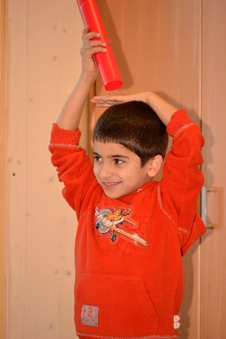
3. SBS - Entstehung, Profil und Zielsetzung
Sprachliche Förderung durch
S-B-S in der KiTa
Steigerung der Ausdrucksfähigkeit und der Wahrnehmung
Multisensorisches Lernen
Gesteigertes Selbstbewusstsein und soziale Kompetenzen
Motivation durch Freude an Musik und Bewegung
Begriffsbildung durch Interaktion und Verbalisierung

Slide 17
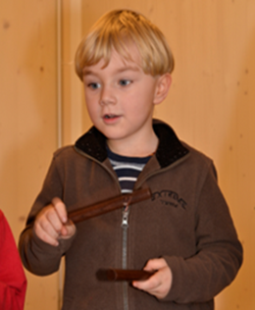
3. SBS - Entstehung, Profil und Zielsetzung
Förderung
S-B-S in der KiTa
der Fähigkeit, sich zu Musik körperlich differenziert auszudrücken
der Freude, Musik zu erleben
der Fähigkeiten, Musik wahrzunehmen
dem Entwicklungsstand gemäß zu singen
der Fähigkeit, auf elementaren Instrumenten zu musizieren

Slide 18
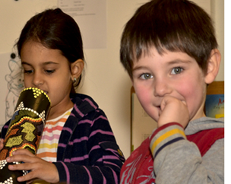
3. SBS - Entstehung, Profil und Zielsetzung
durch die Methodenvielfalt verschiedene Entwicklungsziele möglich
Sprachliche Ebenen
(Prosodie, Phonetik, Wortschatz, Grammatik, Pragmatik)
Transfereffekte
(sozial-emotionale Ebene, Aufmerksamkeit, Selbstwirksamkeit, Konzentration, Grob-Feinmotorik, exekutive Funktionen wie Impulskontrolle, kognitive Fähigkeiten, sinnliche Wahrnehmung, Kreativität und Gestaltungsfähigkeit)

Slide 19
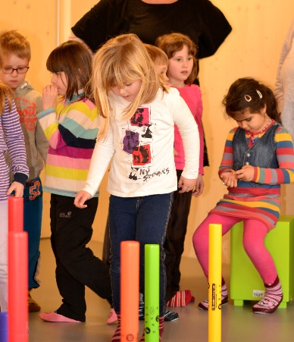
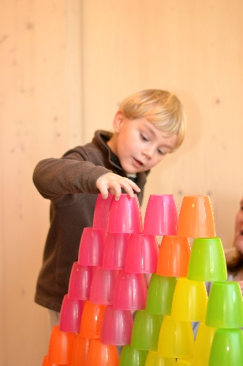
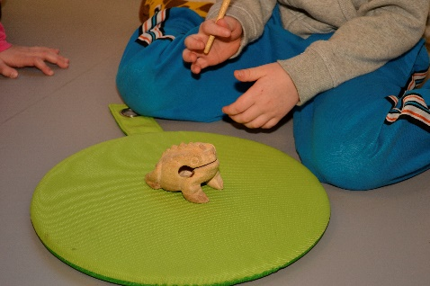
3. SBS - Entstehung, Profil und Zielsetzung
Singen alleine ist noch keine Sprachförderung
Für die Sprachförderung bedarf es eine konkrete Zielsetzung und vielfältige Interaktionen und Anregungen. Für einen erfolgreichen Spracherwerb sind Kinder auf kontinuierliche und vielfältige Interaktions- und Kommunikationsanlässe im Alltag angewiesen
S-B-S in der KiTa

Slide 20
3. SBS - Entstehung, Profil und Zielsetzung
SBS dient nicht zur Grundmusikalisierung
Musik nicht Zweck sondern Instrument / Medium von SBS
Aber:
SBS schafft (für viele Kinder) die Voraussetzung für eine Grundmusikalisierung

Slide 21
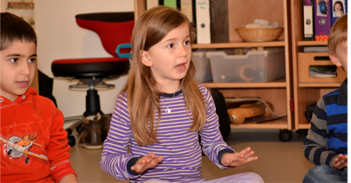
3. SBS - Entstehung, Profil und Zielsetzung
Hierarchie der Zielsetzungen
S-B-S in der KiTa
Priorität:
Förderung Sprachentwicklung und allgemeine Persönlichkeitsentwicklung
Übergang von Kita in die Grundschule erleichtern („Schulfähigkeit stärken“)
Für 3-Jährige – Start in der Kita erleichtern, Förderung von Anfang an

Slide 22
4. Rahmenplan SBS
Rahmenplan „Singen-Bewegen-Sprechen im Kindergarten und weiteren Tageseinrichtungen für Kinder“
S-B-S in der KiTa
inhaltliche Grundlage für die Arbeit in den SBS-Maßnahmen
verbindliche Vorgaben zur Umsetzung von SBS
große Spielräume + vielfältige Möglichkeiten in der Ausgestaltung

Slide 23
4. Rahmenplan SBS
Organisation / Strukturen der Maßnahmen
S-B-S in der KiTa
„Singen-Bewegen-Sprechen" wird in der Regel wöchentlich in didaktischen Einheiten von 60 Minuten gemeinsam von einer musikpädagogischen Fachkraft und einer Pädagogische Fachkraft durchgeführt.“
Bis zu 15 Minuten jeder didaktischen Einheit können für die Koordination und den fachlichen Austausch zwischen den TandempartnerInnen eingesetzt werden.“
Bedeutung der Tandemarbeit und des fachlichen Austauschs für die Vertiefungsphasen unter der Woche!

Slide 24
4. Rahmenplan SBS
Die musikpädagogische Fachkraft ist hauptverantwortlich für die Konzeption und Planung der SBS-Maßnahmen –
Inhaltliche Absprache im Tandem wichtig – Passung zum Kita-Alltag, Förderbedarf und Interessen der Kinder
Die Pädagogische Fachkraft vertieft die Inhalte im Kita-Alltag
„Die Vertiefungsarbeit ist für den kontinuierlichen Bildungs- und Entwicklungsprozess außerordentlich wichtig und dient der individuellen Förderung eines jeden Kindes.“
S-B-S in der KiTa

Slide 25
4. Rahmenplan SBS
S-B-S in der KiTa
Sprachliche Vorbildfunktion der Tandempartner*innen
Sehr gute Deutschkenntnisse beider Tandempartner*innen
Sofern Deutsch nicht Muttersprache ist: Mindestens Sprachniveau B2 gemäß dem Gemeinsamen Europäischen Referenzrahmen (GER)

Slide 26
4. Rahmenplan SBS
S-B-S in der KiTa
Regelmäßige Anwesenheit aller Kinder
Tandem bleibt möglichst gleich
Vor- und Nachbereitung der einzelnen Stunden
Erfahrungs- und Wissensaustausch untereinander und mit den in den Institutionen Verantwortlichen

Slide 27
5. Förderung von SBS-Maßnahmen
Förderung von SBS-Maßnahmen unter Kolibri
Besondere Förderung von Kindern zwischen 3 und 6 Jahren mit intensivem Sprachförderbedarf
Fördermittel für die Sprachförderung ca. 22 Millionen Euro pro Jahr

Slide 28
5. Förderung von SBS-Maßnahmen
Kolibri
Elementare
Förderung
Sprachförderung
Förderung kognitiver, sozialer, emotionaler motorischer etc. Kompetenzen
Förderung
Sprachentwicklung / Spracherwerb
2 Förderwege
ISF+
SBS
Qualifizierungsmaßnahmen für päd. Fachkräfte der Kitas
Notes:
09.10.2026
28

Slide 29
5. Förderung von SBS-Maßnahmen
Fördersätze
Sprachförderung
SBS
ISF+
Gruppengröße 3-7 Kinder
= 120 Zeitstunden davon mindestens 60 am Kind Fördersatz 2.400 Euro
Gruppengröße 3 - 7 Kinder
mit Förderbedarf + x ohne
mindestens 9 - max. 20
= 36 Zeitstunden
Fördersatz 2.400 Euro
Gruppengröße 1 -2 Kinder
= 100 Zeitstunden davon
mindestens 50 am Kind
Fördersatz 1.300 Euro
Notes:
09.10.2026
29

Slide 30
5. Förderung von SBS-Maßnahmen
Nach Feststellung Sprachförderbedarf
Sprach-
förderung
Träger und Kiga-Leitung wählen Förderweg(e) und bilden Fördergruppen
SBS
ISF+
Einheitliche Bezuschussungsformen
Keine Doppelförderung von Kindern – aber SBS, ISF+ und SprachFit in einer Einrichtung parallel möglich
SBS-Gruppe: gemischte Gruppe - Kinder mit und ohne intensivem Sprachförderbedarf
Inklusiver Ansatz von SBS

Slide 31
5. Förderung von SBS-Maßnahmen
Fördermodalitäten
Förderantrag: bei der L-Bank
SBS-Registrierungsnummer
Mitwirkung des Kooperationspartners
Bildungspartner vereinbaren Rahmenbedingungen (Stundenausfall, Zahlungsmodalitäten, Verantwortlichkeiten, Räumlichkeiten, Personal, Qualitätssicherung) möglichst vor Beginn der Maßnahme
Auszahlung der Fördermittel an Antragssteller (Träger Kita)
Rechnungsstellung durch Bildungspartner

Slide 32
5. Förderung von SBS-Maßnahmen
Durchführung im Tandem von einer Pädagogischen Fachkraft und einer SBS-zertifizierten musikpädagogischen Fachkraft
Durchführung gemäß Rahmenplan
geeignete Räumlichkeiten vorhanden
Tandempartner*in hat Zeit für die Teilnahme und Vertiefung

Slide 33
5. Förderung von SBS-Maßnahmen
Förderantrag: 36 SBS-Stunden
anteilige Förderung bei 30 - 36 SBS-Stunden möglich
in der Regel keine Förderung bei weniger als 30 SBS-Stunden
in Ausnahmefällen anteilige Förderung auch bei weniger als 30 SBS-Stunden möglich
Entscheidung hierüber liegt bei der L-Bank – ARGE SBS wird hier nur bei Bedarf von der L-Bank kontaktiert

Slide 34
5. Förderung von SBS-Maßnahmen
Stundenausfall
Empfehlungen
frühzeitiger Beginn Maßnahmen
frühzeitige Vereinbarung möglicher Ersatz- / Nachholtermine
Ziel-Horizont mindestens 30 SBS-Stunden!
Abwesenheits- / Krankheitsvertretungen
Enge Abstimmung zwischen den Bildungspartnern
aber: Risiken lassen sich nur minimieren, nicht beseitigen

Slide 35
5. Förderung von SBS-Maßnahmen
Gruppengröße SBS-Maßnahmen
Erste SBS-Maßnahme / SBS-Gruppe
mindestens drei „Förderkinder“ in der Kita
mindestens neun Kinder insgesamt
Zweite SBS-Maßnahme / SBS-Gruppe in der Kita zuschussfähig möglich ab
acht „Förderkinder“ in der Kita
Erneut mindestens 9 Kinder insgesamt in der (2.) Gruppe

Slide 36
5. Förderung von SBS-Maßnahmen
8 Förderkinder in der Kita: 2 SBS-Maßnahmen / - Gruppen (8), mit 18 Kinder insgesamt
15 Förderkinder in der Kita: 3 SBS-Maßnahmen / - Gruppen (7+8), mit 27 Kinder insgesamt
22 Förderkinder: in der Kita 4 SBS-Maßnahmen / - Gruppen (7+7+8), mit 36 Kinder insgesamt

Slide 37
5. Förderung von SBS-Maßnahmen
Grundsätzlich:
Ziffer 6.4.1 Förderrichtlinie: Möglichkeit anteilige Rückforderung von Fördermitteln – Rückforderung kein „muss“
Empfehlung: frühzeitige Information an die L-Bank bei Abweichung der Einhaltung der Richtlinie
Empfehlung: mindestens fünf förderbedürftige Kinder in der Maßnahme

Slide 38
5. Förderung von SBS-Maßnahmen
Zeitlicher Aufwand musikpädagogische Fachkraft
S-B-S in der KiTa
SBS-Stunde: 60 Minuten, besteht aus
didaktische Einheiten von mindestens 45 Min.
Zeit für Abstimmung musikpädagogische Fachkraft – Erzieher*in: maximal 15 Min.
Zeit für Vor- / Nachbereitung SBS-Stunde: 44 Min.
vergütete Zeit für Zusammenhangstätigkeiten je 45 Min. bei TvöD-Beschäftigung: 33 Min.
45 Min. + 15 Min. SBS-Stunde = 33 + 11 Min. Zeit für Zusammenhangstätigkeit

Slide 39
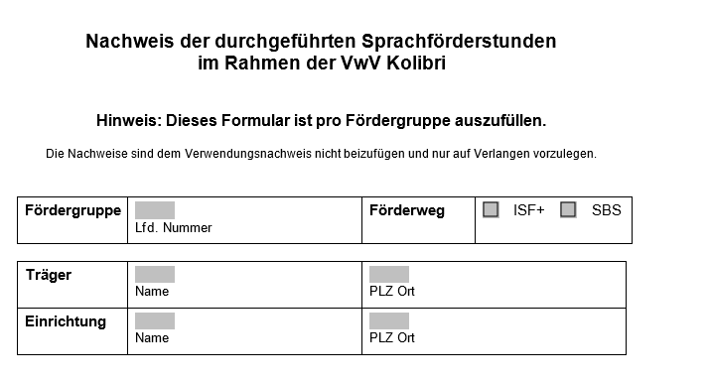
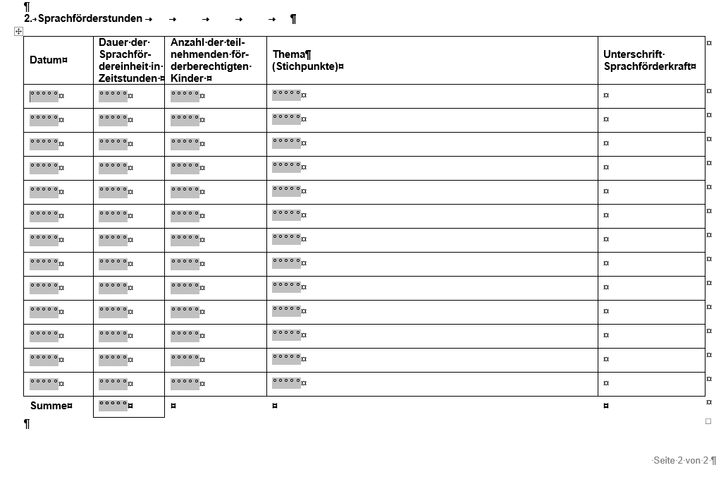
5. Förderung von SBS-Maßnahmen
Stundendokumentation nur auf Nachfrage einreichen

Slide 40
6. SBS 2025/26 - Perspektive
Derzeit 2.665 registrierte Bildungskooperationen
= In ca. 28 % aller Kitas in BW wird aktuell oder wurden bereits SBS-Maßnahmen durchgeführt
In 2025/ 2026 insgesamt 1.341 aktive Bildungskooperationen mit ca. 2.608 SBS-Maßnahmen und 30.324 Kindern
Davon 16.476 mit intensivem Sprachförderbedarf und 7.310 im Vorschulalter
,
Seit Januar 2026 gibt es 39 neu registrierte Bildungskooperationen

Slide 41
6. SBS 2023/24 - Perspektive
Ergebnisse der Umfrage Juli 2023 an die Kitas:
Rückmeldungen von 148 Kindertageseinrichtungen zur Umsetzung von SBS-Maßnahmen
93,25 % der Kooperationen verlaufen zufriedenstellend
87,16 % Inhalte werden an die Einrichtung und Kinder angepasst
90,54 % SBS lässt sich organisatorisch gut umsetzen
76,36% Inhalte werden wiederholt und vertieft

Slide 42
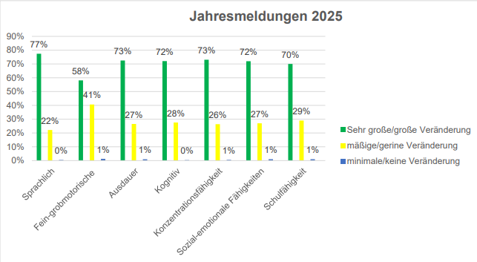
6. SBS 2023/24 - Perspektive
Jahresmeldung der musikalischen Bildungspartner:
Rückmeldungen zu 1219 von 1341 aktiven Bildungskooperationen, September 2025

Slide 43
6. SBS 2026/27 - Perspektive
Arbeitshilfen SBS
Info SBS für neue Kitas
Start ins SBS-Jahr
Tandemarbeit
Verantwortlichkeiten
SBS-Präsentation
Elterninfo
Präsentation für Eltern
Kurzinfo Eltern einfache Sprache

Slide 44
6. SBS 2026/27 - Perspektive
Angebote der ARGE SBS
Online SBS-Forum zum fachlichen Austausch, kostenlos, letzter Mittwoch im Monat, halbjährlich:
Mittwoch, 31.03.2027 und 29.09.2027
ab 19:30 – 20:30 Uhr
Virtueller SBS-Stammtisch ab dem 15.10.2026 am zweiten Dienstag oder Donnerstag des Monats im Wechsel
SBS-Forum für SBS-Lehrkräfte und Tandempartner*innen – Plattform zum Austausch: https://www.arge-sbs.de/kontakt/sbs-forum/

Slide 45
Vielen Dank für
Ihre Aufmerksamkeit
Notes:
09.10.2026
45

Slide 46
…. und nun sehr gerne Ihre Fragen !
Notes:
09.10.2026
46

